Slide 1
MatKap
Jan Jindrák & Jiří Fryjauf & Adam Lisner

Slide 2
Obsah
Úvod, seznámení s projektem
Použité technologie
Frontend
Databáze
Backend
Ukázka programu
Závěr

Slide 3
Úvod
Zadání projektu
Proč jsme si tohle téma vybrali?
Seznámení s aplikací
Rozložení práce

Slide 4
Použité technologie
Java
Android Studio (Artic Fox / 2020.3.1)
DataGrip 2021.3.4
SQLite
Google Firebase
Google Firestore
Figma
Programy Adobe a MS Office

Slide 5
Frontend

Slide 6
Jak se vyvíjí front end pro Android?
Návrh v grafickém nástroji
Transformace návrhu do XML souboru
Tzv. Activity (např. activity_main.xml)
Využití komponent
Stylizace barev a prvků jednotlivých komponent
styles.xml, themes.xml
Testování beta-testery

Slide 7
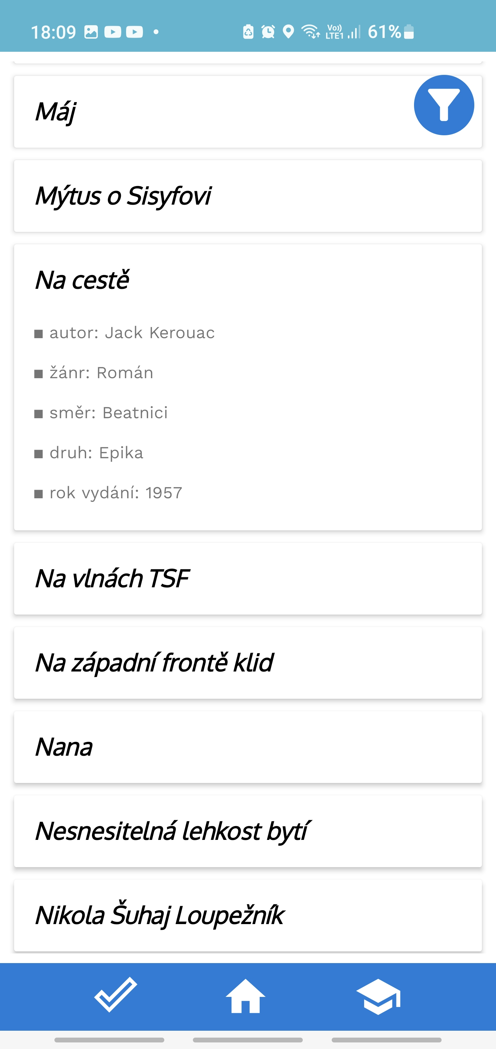
RecyclerView
Dynamický seznam
Knihovna RecyclerView
Přidání dat pomocí RecyclerView.Adapter
Využití v aplikaci
CheatSheet
Vyhodnocení na konci kvízu

Slide 8
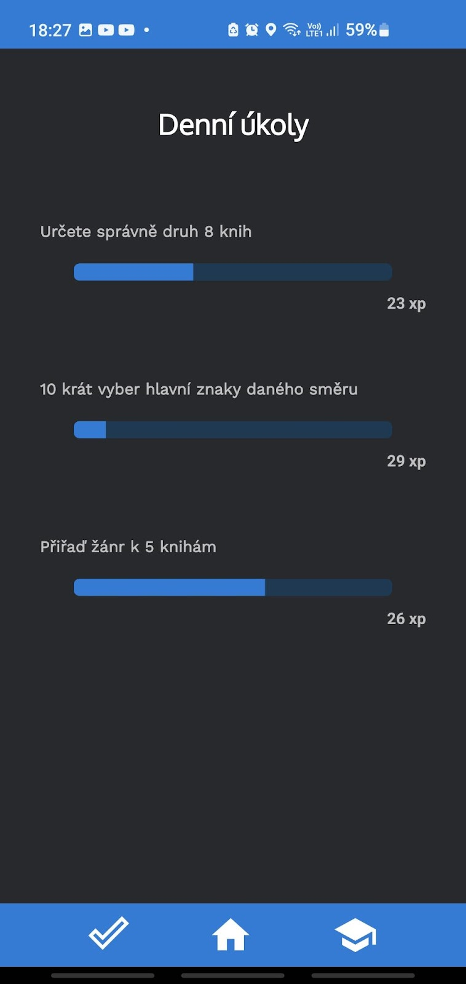
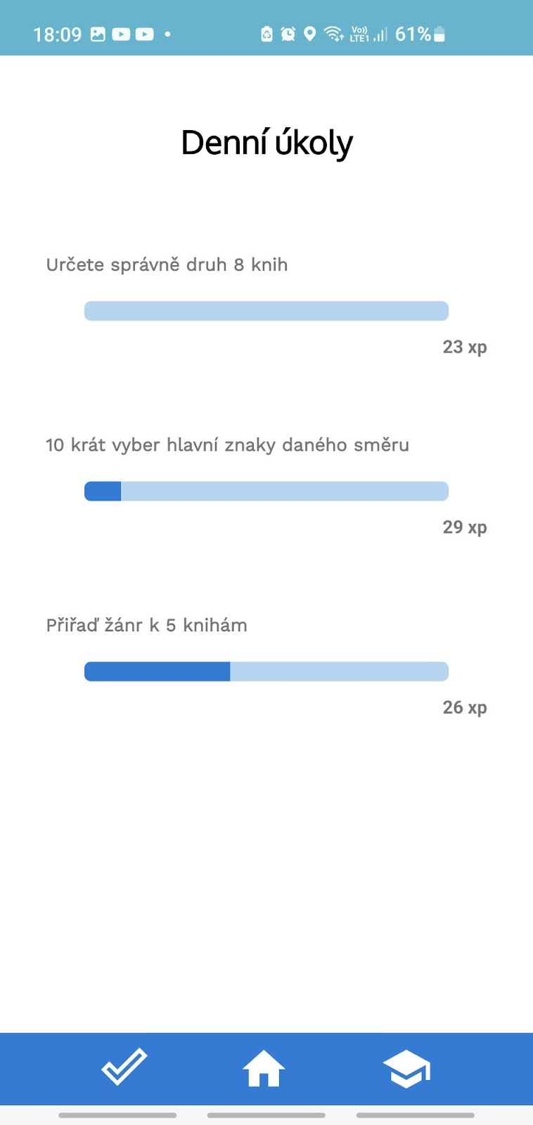

Slide 9
Databáze

Slide 10
Informace o databázi
SQLite databáze
5 tabulek
Tabulka autorů, knih, uměleckých směrů, druhů a žánrů
Využití relace 1:N

Slide 11
Využití databáze
Uložení dat pro aplikaci
Tvorba kvízu
Informace pro cheatsheet
Práce s databází pomocí třídy Sql

Slide 12
Backend

Slide 13
Příprava kvízu
Cursor
QuestionType
Question
Metoda createQuestion()

Slide 14
Třída Firestore
QuestType
Quest
User
Práce s nástrojem Firestore

Slide 15
Storage a Utils
Stahování profilových obrázků
Získání denních úkolů
Řazení podle české abecedy

Slide 16
Ukázka

Slide 17
Závěr
Naplnění cíle projektu?
Co nám projekt dal?
Výhled do budoucna

